Slide 1

$$Part0$$
前言

Slide 2
ACM中的数学
数论
组合数学
概率期望
计算几何
线性代数
多项式
博弈论

Slide 3

$$Part1$$
数论基础

Slide 4
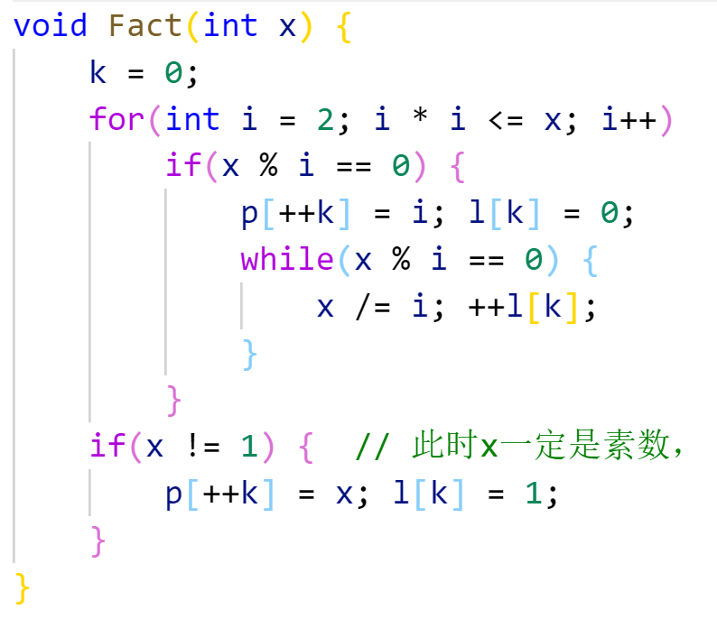

基本概念 整除 素数 因子 公因子 互素
整除: $a | b$
互素: $\left(a,b\right)=1$
枚举因子：$O(\sqrt{n})$
唯一分解定理：对任意$n$， $n=p_{1}^{l_{1}}$ $p_{2}^{l_{2}}∗…∗$ $p_{k}^{l_{k}}，$ $p_{1},…,p_{k}为$互异素数，$l_{i}≥0$
素因数分解：
求最大公因数（gcd）：

Slide 5
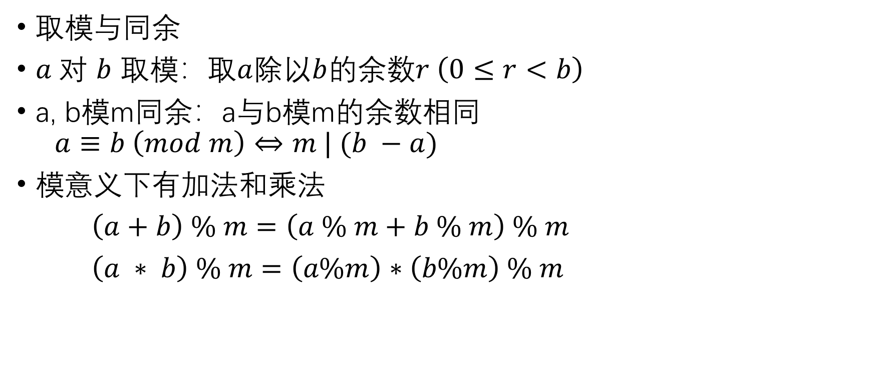
基本概念 取模与逆元
取模与同余
$a 对$ $b$ 取模：取$a$除以$b$的余数$r \left(0≤r<b\right)$
a, b模m同余：a与b模m的余数相同 $a≡b \left(mod m\right)$ $⇔m | (b −a)$
模意义下有加法和乘法
$\left(a+b\right) \% m=\left(a \% m+b \% m\right) \% m$
$\left(a ∗ b\right) \% m=\left(a\%m\right)∗\left(b\%m\right) \% m$

Slide 6
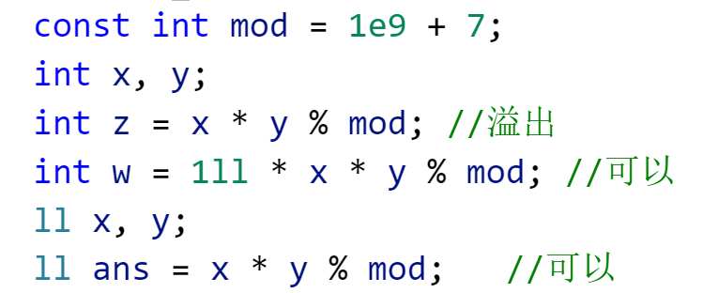

写代码时
注1：C++中$a\%b有可能$为负数（比如$a<0, b>0$时），因此取模后答案一定要$输出为 (ans + mod) \% mod$
$\text{注}2：小心$溢出
注$3$：对2^64取模，用unsigned long long 自然溢出即可

Slide 7
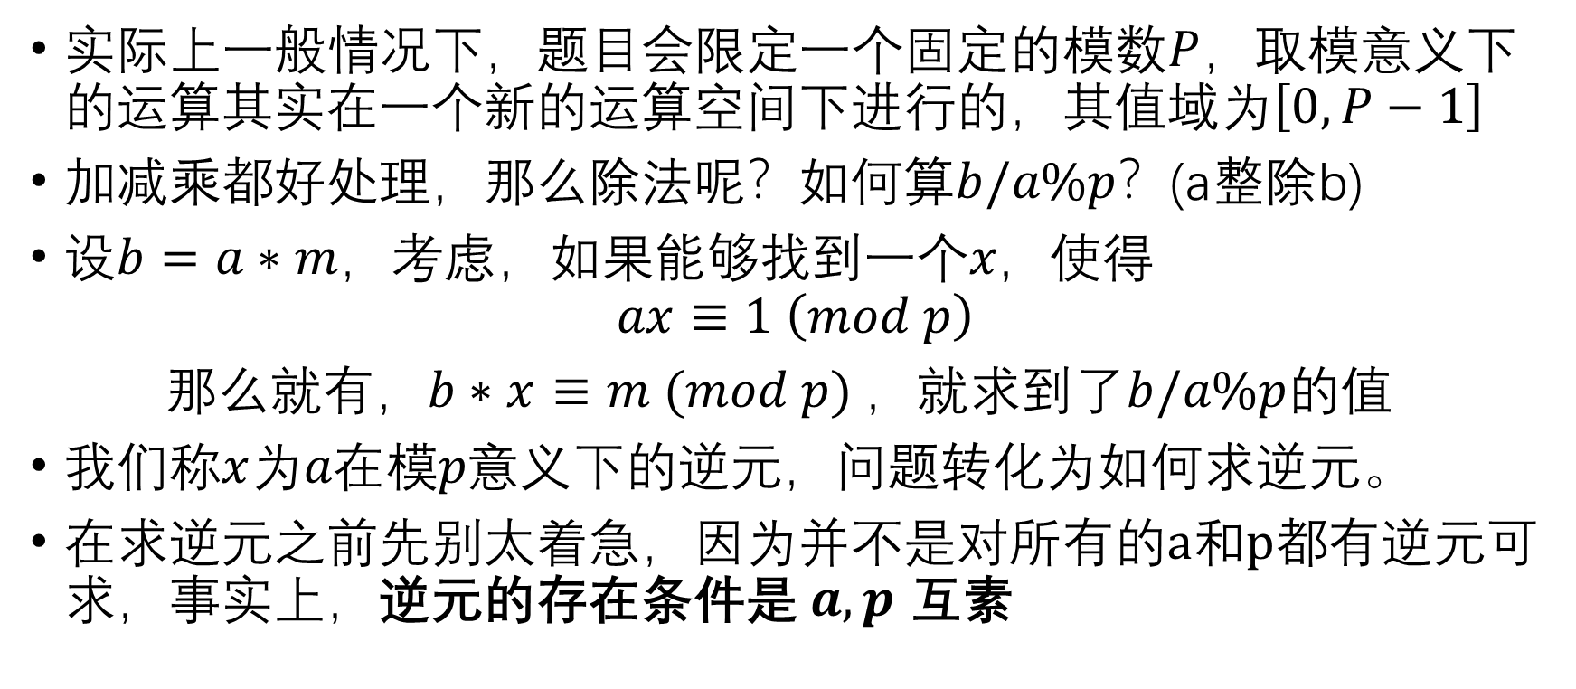
基本概念 模意义逆元
$实际$上一般情况下，题目会限定一个固定的模数$P$，取模意义下的运算其实在一个新的运算空间下进行的，其值域为$\left[0,P−1\right]$
加减乘都好处理，那么除法呢？如何$算b/a\%p？$(a整除b)
设$b=a∗m，考虑$，如果能够找到一个$x，$使得
$$ax≡1 \left(mod p\right)$$
那么就有，$b∗x$ $≡m (mod p)$ ，就求到了$b/a\%p$的值
我们称$x$为$a在$模$p意义$下的逆元，问题转化为如何求逆元。
在求逆元之前先别太着急，因为并不是对所有的a和p都有逆元可求，事实上，逆元的存在条件是$a, p$ 互素

Slide 8
求逆元
有三种方法，分别适用于不同情形，建议都掌握
https://oi-wiki.org/math/inverse/
这里只介绍一种最常用的方法，对于今天的题目来说足够

Slide 9
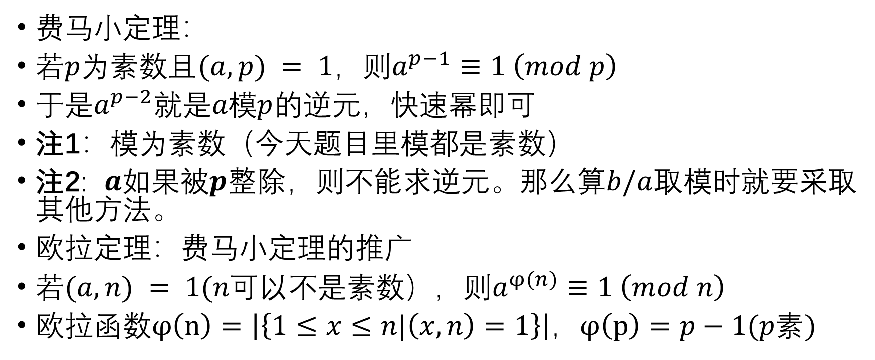
求逆元 费马小定理 + 快速幂
费马小定理：
$若p为素数且(a, p) = 1$，则$a^{p−1}≡1 \left(mod p\right)$
于是$a^{p−2}就是a模p$的逆元，快速幂即可
注1：模为素数（今天题目里模都是素数）
注2: $a如果被p整除$，则不能求逆元。那么算$b/a$取模时就要采取其他方法。
欧拉定理：费马小定理的推广
若$(a, n) = 1(n可以$不是素数），则$a^{φ(n)}≡1 \left(mod n\right)$
欧拉函数$φ\left(n\right)=\left|\left\{1≤x≤n|\left(x,n\right)=1\right\}\right|，φ\left(p\right)=p−1(p素)$

Slide 10
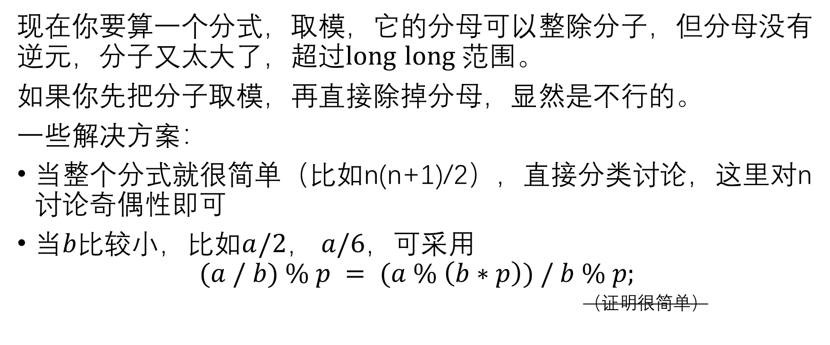
无法求逆元的特殊情况
现在你要算一个分式，取模，它的分母可以整除分子，但分母没有逆元，分子又太大了，超过long long 范围。
如果你先把分子取模，再直接除掉分母，显然是不行的。
一些解决方案：
$当整个$分式就很简单（比如n(n+1)/2），直接分类讨论，这里对n讨论奇偶性即可
$当b比较小，比如a/2， a/6，$可采用
$$(a / b) \% p = (a \% \left(b∗p\right)) / b \% p;$$
（证明很简单）

Slide 11

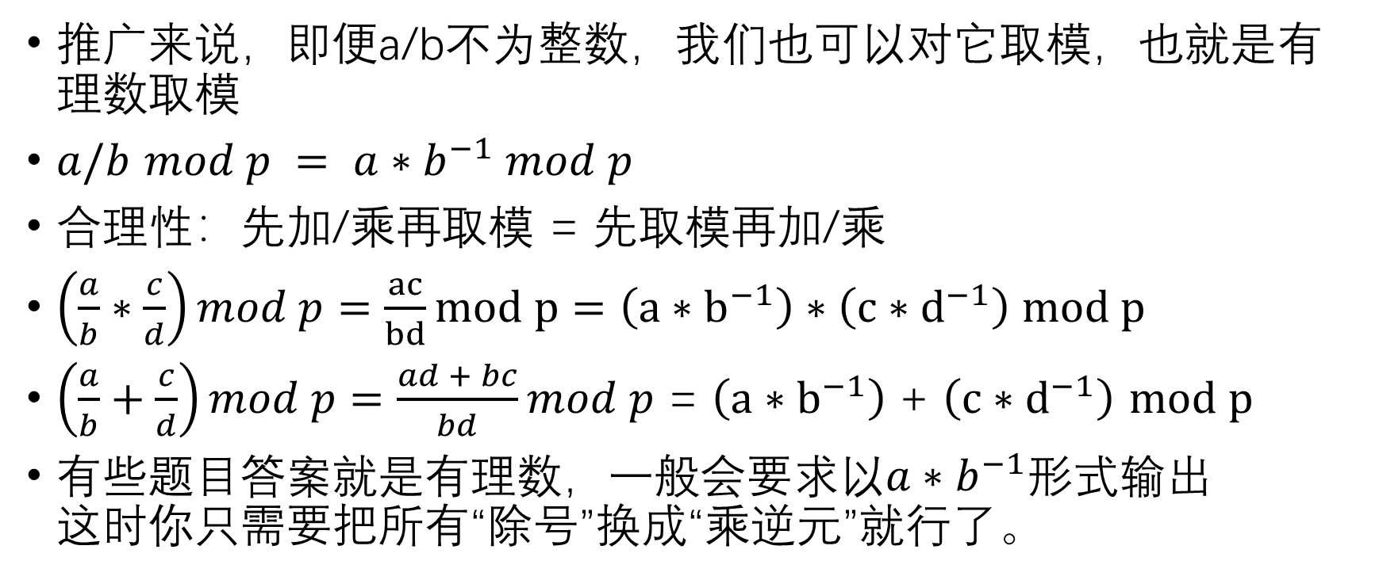

有理数取模
推广来说，即便a/b不为整数，我们也可以对它取模，也就是有理数取模
$a/b$ $mod p = a∗b^{−1} mod p$
合理性：先加/乘再取模 = 先取模再加/乘
$\left(\frac{a}{b}∗\frac{c}{d}\right)mod p=\frac{ac}{bd}mod p=\left(a∗b^{−1}\right)∗\left(c∗d^{−1}\right) mod p$
$\left(\frac{a}{b}+\frac{c}{d}\right)mod p=\frac{ad + bc}{bd}mod p$ = $\left(a∗b^{−1}\right)$ + $\left(c∗d^{−1}\right)$ $mod p$
有些题目答案就是有理数，一般会要求以$a∗b^{−1}形式$输出 这时你只需要把所有“除号”换成“乘逆元”就行了。
$$=\left(\frac{a}{b} mod p\right)∗ \left(\frac{c}{d} mod p\right) mod p$$
$$=\left(\frac{a}{b} mod p\right)+\left(\frac{c}{d} mod p\right) mod p$$

Slide 12

$$Part2$$
常用算法/技巧

Slide 13
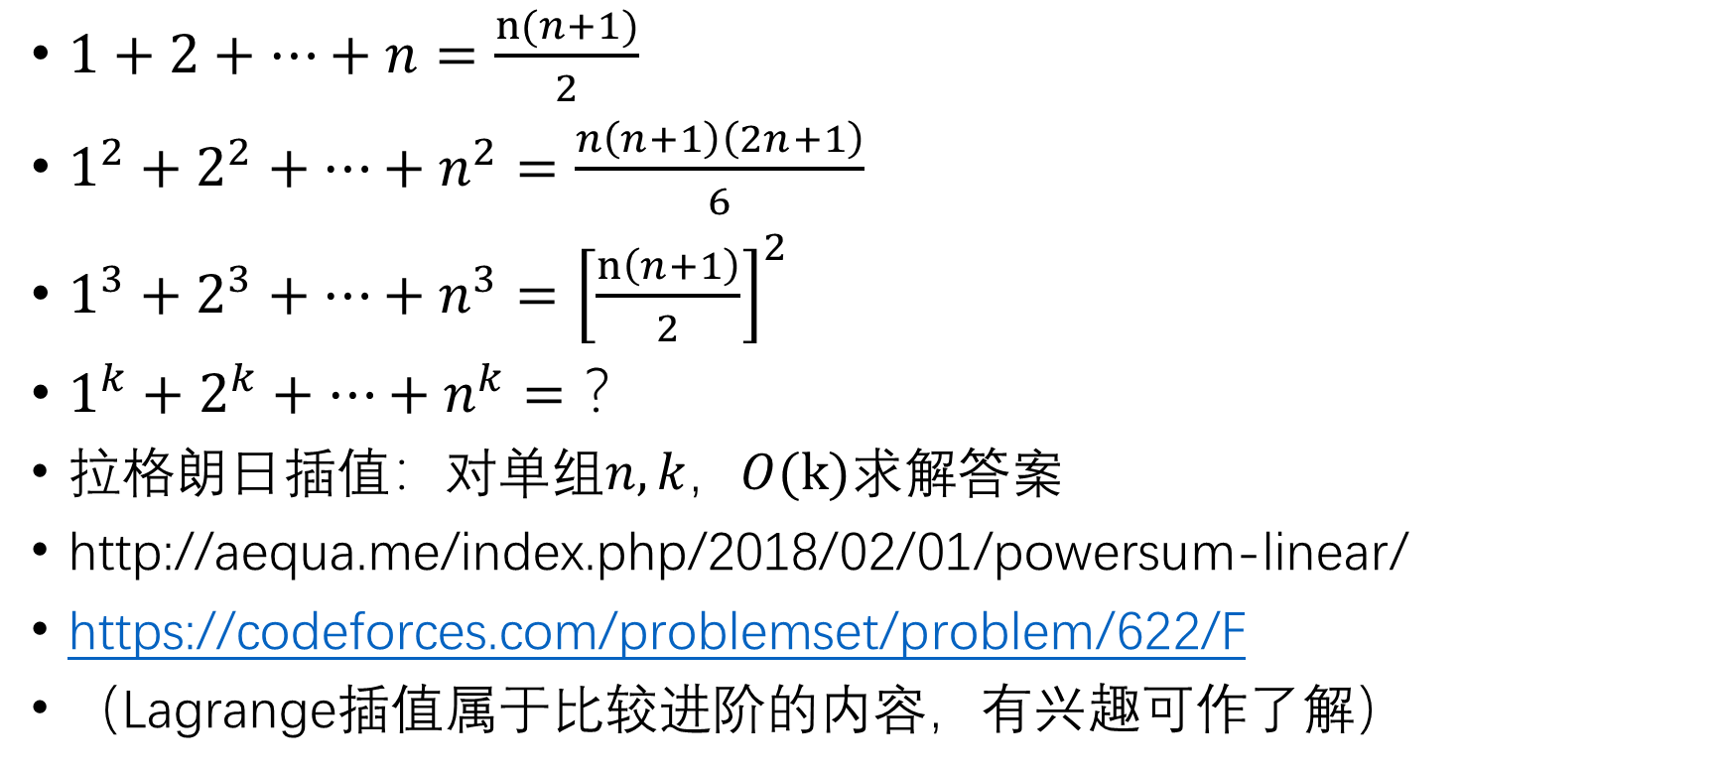
常用公式
$1+2+…+n=\frac{n(n+1)}{2}$
$1^{2}+2^{2}+…+n^{2}=\frac{n\left(n+1\right)\left(2n+1\right)}{6}$
$1^{3}+2^{3}+…+n^{3}={\left[\frac{n\left(n+1\right)}{2}\right]}^{2}$
$1^{k}+2^{k}+…+n^{k}=？$
$拉格朗日$插值：对单组$n,k，O(k)$求解答案
http://aequa.me/index.php/2018/02/01/powersum-linear/
https://codeforces.com/problemset/problem/622/F
（Lagrange插值属于比较进阶的内容，有兴趣可作了解）

Slide 14
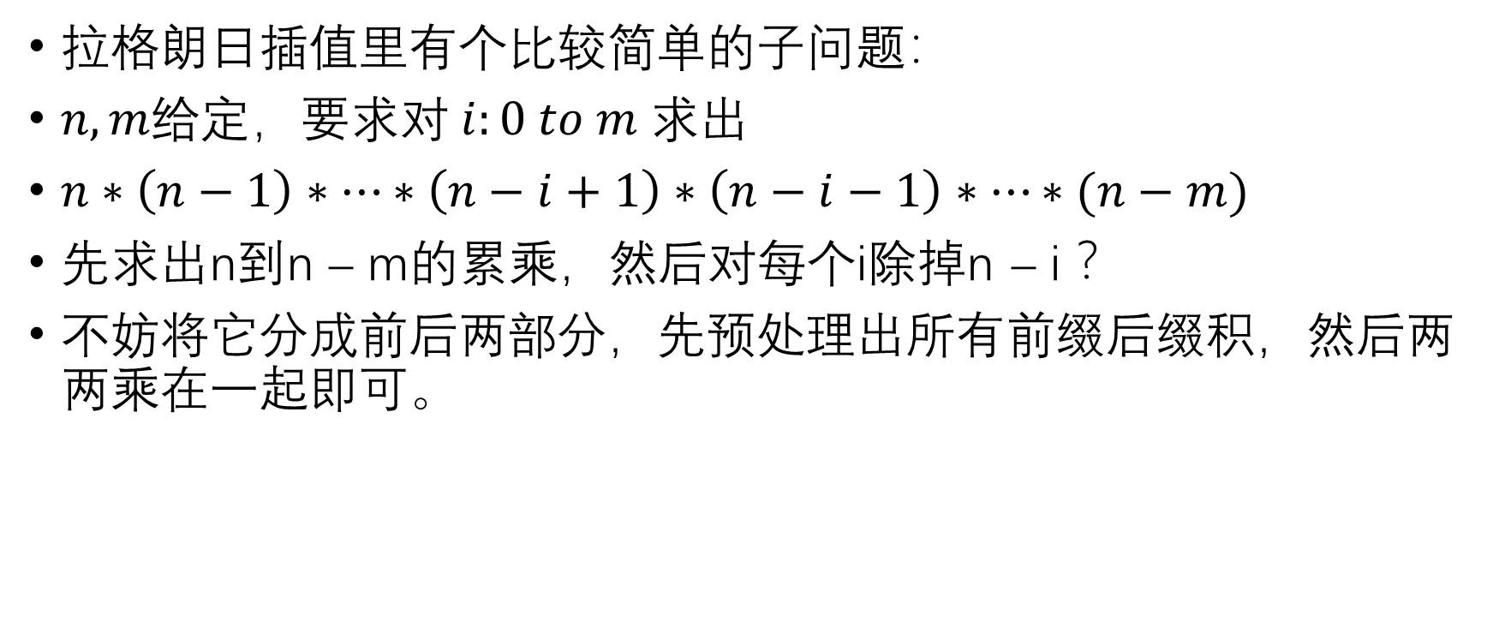
前缀和 虽然它无处不在
拉格朗日插值里有个比较简单的子问题：
$n,m给定$，要求对$i:0 to m 求$出
$n∗\left(n−1\right)∗…∗\left(n−i+1\right)∗\left(n−i−1\right)∗…∗(n−m)$
先求出n到n – m的累乘，然后对每个i除掉n – i ？
不妨将它分成前后两部分，先预处理出所有前缀后缀积，然后两两乘在一起即可。

Slide 15
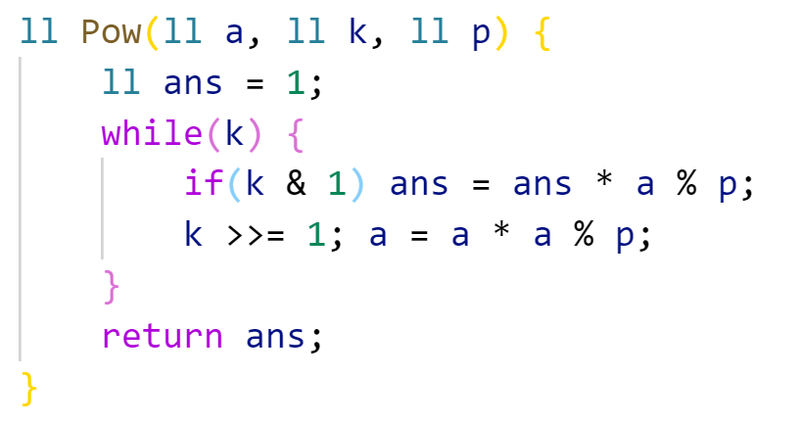

快速幂
如何快速地求$a^{k} mod m (k≥0)$
如果$k是$2的幂，那把就a平方，再平方……
对一般情况，相当于
在k的二进制位上递推：
$k=2∗m+r ,r=0 or 1$
$a^{k}={\left(a^{2}\right)}^{m}∗a^{r}$

Slide 16
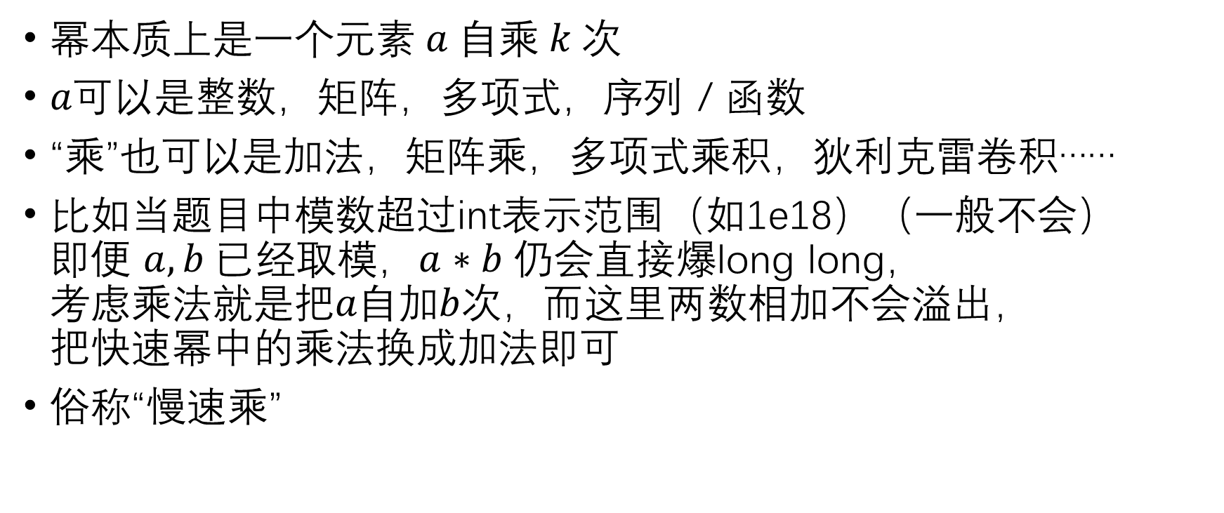
再谈快速幂
幂本质上是一个元素$a 自乘 k 次$
$a可以$是整数，矩阵，多项式，序列 / 函数
“乘”也可以是加法，矩阵乘，多项式乘积，狄利克雷卷积……
比如当题目中模数超过int表示范围（如1e18）（一般不会） 即便 $a,b 已经取模，a∗b 仍$会直接爆long long， 考虑乘法就是把$a自加b次，而这里两数相加不会溢出，$ $把$快速幂中的乘法换成加法即可
俗称“慢速乘”

Slide 17
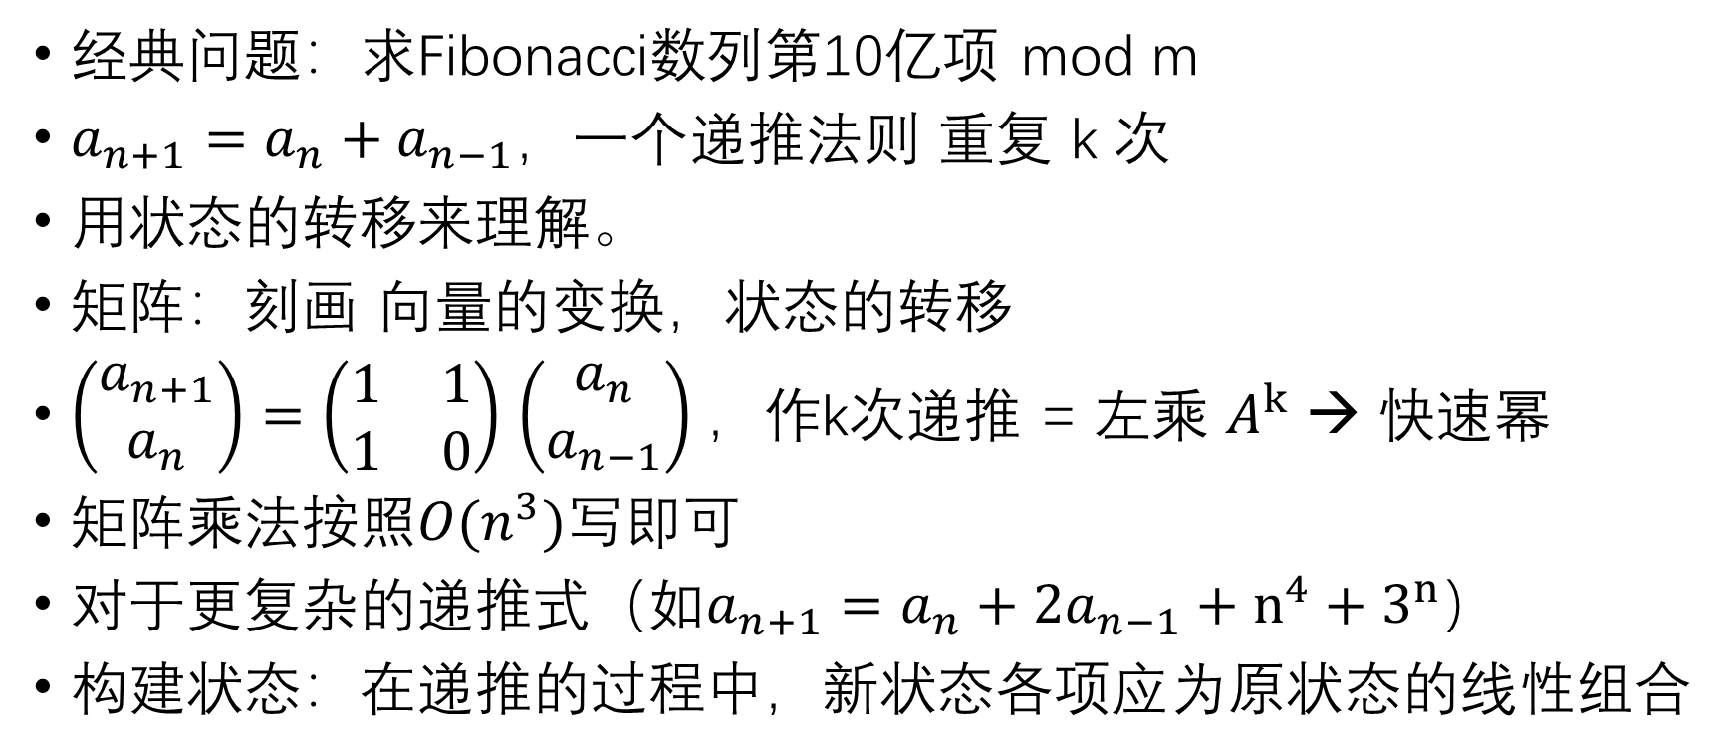
矩阵快速幂
经典问题：求Fibonacci数列第10亿项 mod m
$a_{n+1}=a_{n}+a_{n−1}，一个$递推法则 重复 k 次
用状态的转移来理解。
矩阵：刻画 向量的变换，状态的转移
$\left(\begin{matrix}a_{n+1} \\ a_{n}\end{matrix}\right)=\left(\begin{matrix}1 & 1 \\ 1 & 0\end{matrix}\right)$ $\left(\begin{matrix}a_{n} \\ a_{n−1}\end{matrix}\right)$，作k次递推 = 左乘 $A^{k}$ → 快速幂
矩阵乘法按照$O(n^{3})写$即可
对于更复杂的递推式（如$a_{n+1}=a_{n}+{2a}_{n−1}+n^{4}+3^{n}）$
构建状态：在递推的过程中，新状态各项应为原状态的线性组合

Slide 18
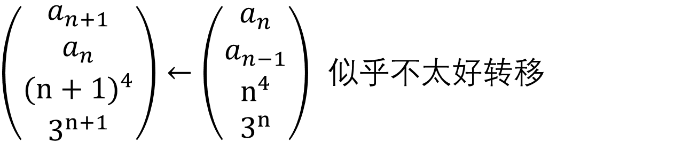

矩阵快速幂
$a_{n+1}=a_{n}+{2a}_{n−1}+n^{4}+3^{n}$
添加更多的状态，使转移变得简单
进阶：矩阵快速幂优化动态规划 例题：……
$\left(\begin{matrix}a_{n+1} \\ a_{n} \\ {(n+1)}^{4} \\ 3^{n+1}\end{matrix}\right)←$ $\left(\begin{matrix}a_{n} \\ a_{n−1} \\ n^{4} \\ 3^{n}\end{matrix}\right)$ 似乎不太好转移

Slide 19
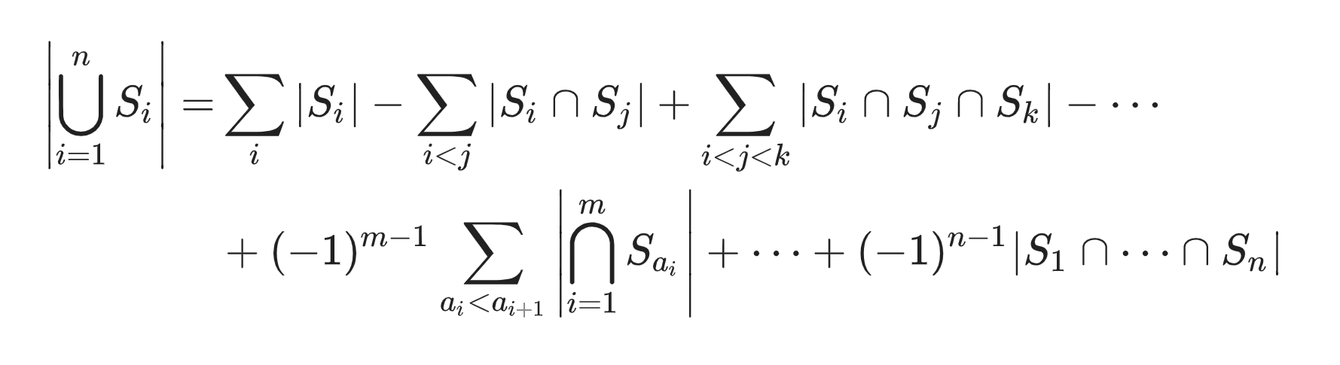

容斥原理
$设 U 中元素有 n 种不同的属性，而第 i 种属性称为 P_{i} ，拥有属性 P_{i} 的元素构成集合 S_{i}，那么$

Slide 20
容斥原理
简单的容斥：
静态查询序列上一段区间的和：预处理前缀和作差
静态查询二维数组上一段方区的和：预处理、二维容斥

Slide 21
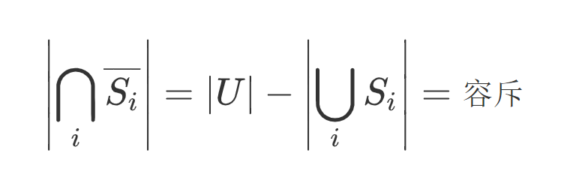
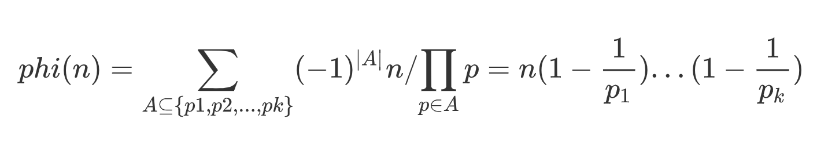
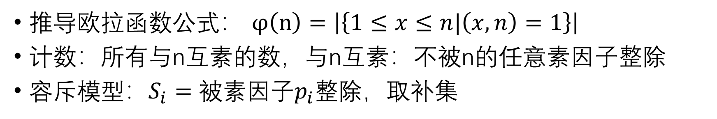
容斥原理
推导欧拉函数公式： $φ\left(n\right)=\left|\left\{1≤x≤n|\left(x,n\right)=1\right\}\right|$
计数：所有与n互素的数，与n互素：不被n的任意素因子整除
容斥模型：$S_{i}=被$素因子$p_{i}整除，$取补集

Slide 22
容斥原理
怎样代码实现？
容斥其实是在“枚举子集”：按子集元素个数决定系数为1还是-1，一个子集的贡献值由题目而定
枚举子集的方法：二进制啊！
比如10个元素的集合，它有1024个子集，每个子集都与一个十位二进制数对应，所以你只要令i从0循环到1023，对每个i利用C++位运算获取出子集包含哪些元素，然后计算贡献即可。
一般来说，需要你枚举子集的集合大小（也就是“属性”的数量）顶多20左右，因为2^20 ≈ 1e6（这种数据范围也在暗示你容斥）

Slide 23
抽屉原理
你有n+1个苹果，想要放到n个抽屉里，那么必然会有至少一个抽屉里有两个（或以上）的苹果。
它是一个存在性定理，看起来和算法没什么关系
但是ACM里并不乏一些通过 大胆猜想/证明/构造法 可以直接得到答案的题目，抽屉原理有时确实会用上

Slide 24
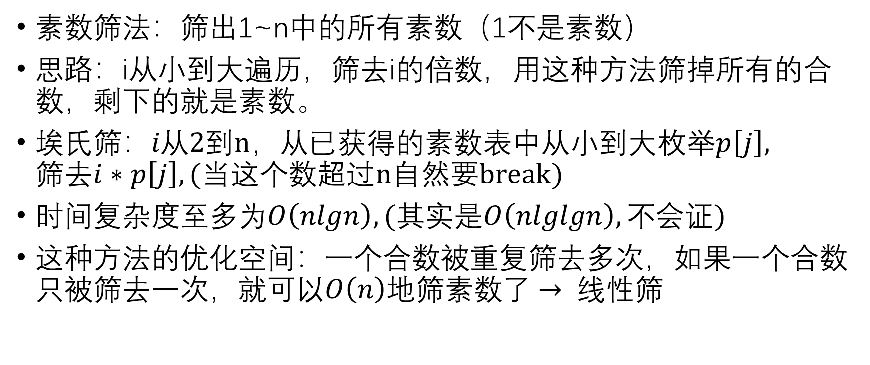
素数筛法
素数筛法：筛出1~n中的所有素数（1不是素数）
思路：i从小到大遍历，筛去i的倍数，用这种方法筛掉所有的合数，剩下的就是素数。
埃氏筛：$i从2到n$，从$已获得的素数表中从小到大枚举p\left[j\right],筛去i∗p\left[j\right], (当这个数超过n自然要break)$
时间复杂度$至多为O\left(nlgn\right), (其实是O\left(nlglgn\right),不会证)$
这种方法的优化空间：一个合数被重复筛去多次，如果一个合数只被筛去一次，就可以$O\left(n\right)地$筛素数了$→ 线性筛$

Slide 25
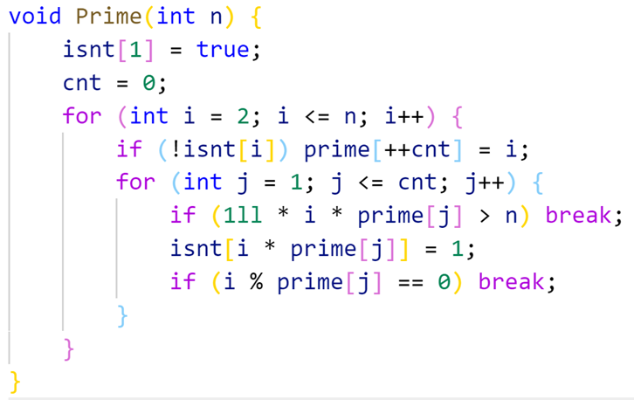
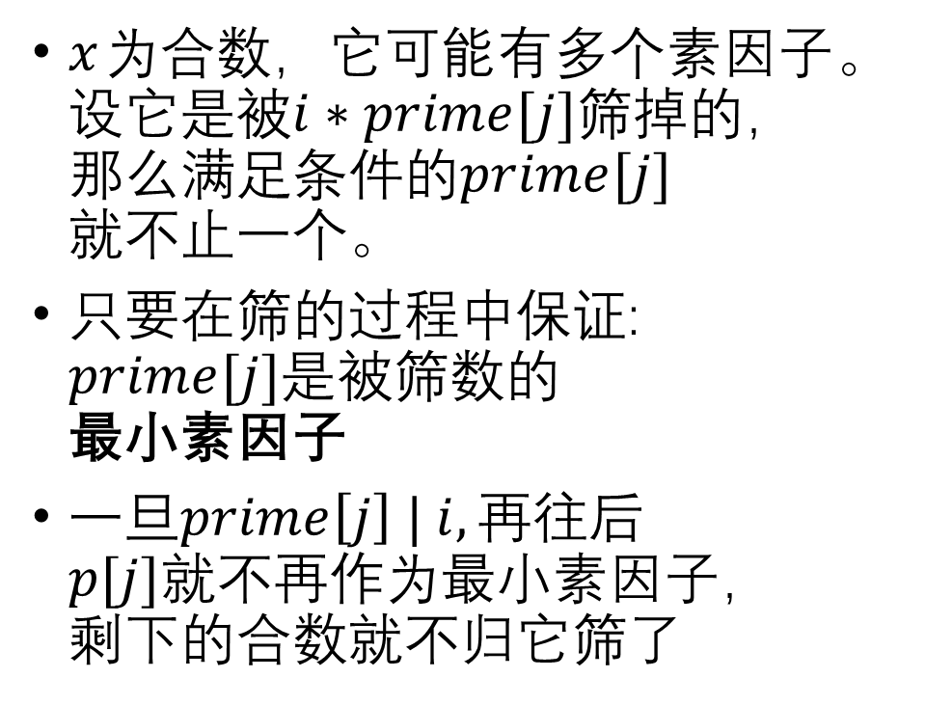
线性筛 / 欧拉筛
$x$为合数，它可能有多个素因子。设它是被$i∗prime[j]$筛掉的， 那么满足条件的$prime[j]$ 就不止一个。
只要在筛的过程中保证: $prime[j]是$被筛数的 最小素因子
一旦$prime\left[j\right] | i,再$往后 $p[j]$就不再作为最小素因子， 剩下的合数就不归它筛了

Slide 26
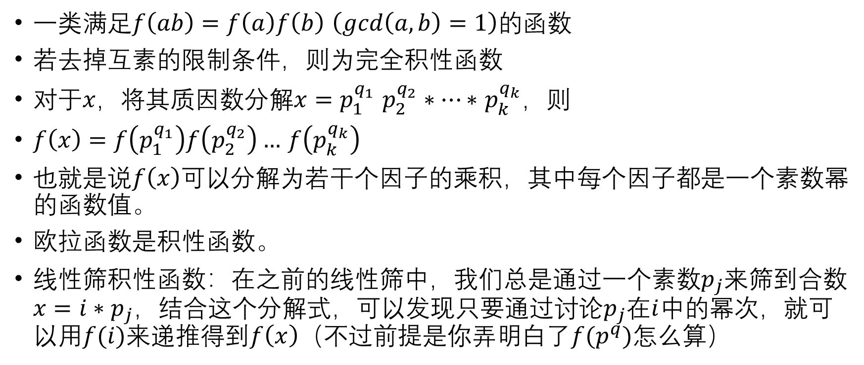
积性函数
$一类$满足$f\left(ab\right)=f\left(a\right)f\left(b\right)$ $\left(\gcd\left(a,b\right)=1\right)的$函数
若去掉互素的限制条件，则为完全积性函数
对于$x，$将其质因数分解$x=$ $p_{1}^{q_{1}}$ $p_{2}^{q_{2}}∗…∗$ $p_{k}^{q_{k}}，$则
$f\left(x\right)=f\left(p_{1}^{q_{1}}\right)f\left(p_{2}^{q_{2}}\right)…$ $f\left(p_{k}^{q_{k}}\right)$
也就是说$f\left(x\right)可以$分解为若干个因子的乘积，其中每个因子都是一个素数幂的函数值。
欧拉函数是积性函数。
线性筛积性函数：在之前的线性筛中，我们总是通过一个素数$p_{j}$来筛到合数$x=i∗p_{j}，$结合这个分解式，可以发现只要通过讨论$p_{j}在i$中的幂次，就可以用$f(i)$来递推得到$f\left(x\right)（$不过前提是你弄明白了$f(p^{q})$怎么算）

Slide 27
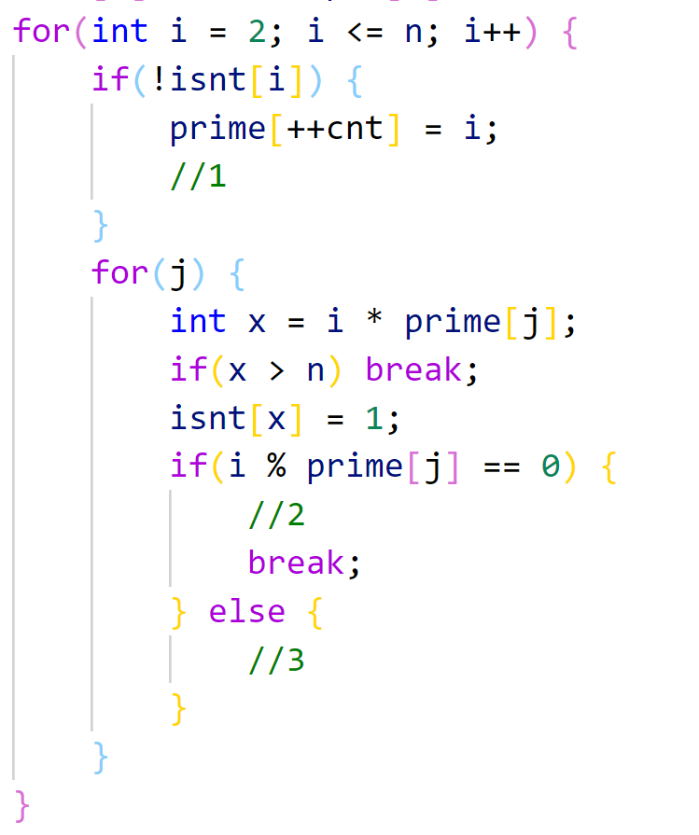
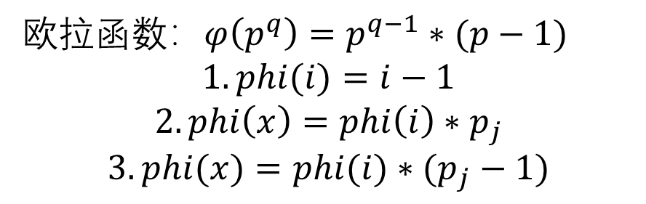
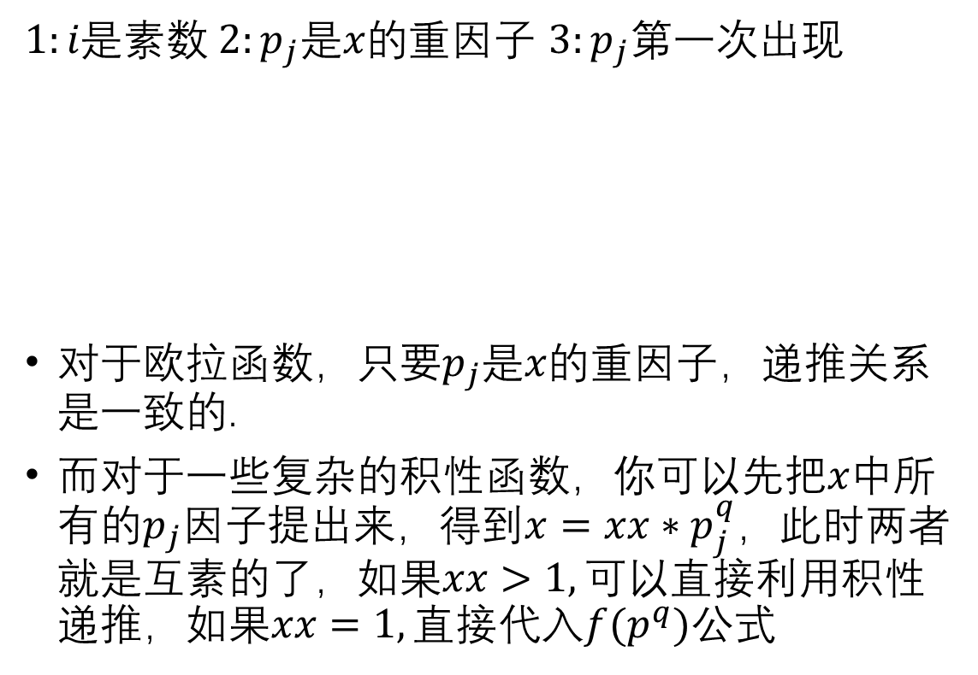




线性筛积性函数
$1:i是$素数$2:p_{j}是x的$重因子 $3:p_{j}第一次出现$
对于欧拉函数，只要$p_{j}是x的$重因子，递推关系是一致的.
而对于一些复杂的积性函数，你可以先把$x中$所有的$p_{j}$因子提出来，得到$x=xx∗p_{j}^{q}，$此时两者就是互素的了，如果$xx>1,可以$直接利用积性递推，如果$xx=1,直接$代入$f(p^{q})公式$
$$1.\left(i=p\right)$$
欧拉函数：$φ\left(p^{q}\right)=p^{q−1}∗(p−1)$
$$1.phi(i)=i−1$$
$$2.phi\left(x\right)=phi\left(i\right)∗p_{j}$$
$$3.phi(x)=phi(i)∗(p_{j}−1)$$
$$←设x=i∗p_{j} , i=p_{1}^{q_{1}}p_{2}^{q_{2}}…p_{n}^{q_{n}}$$
$$2.x=p_{1}^{q_{1}+1}p_{2}^{q_{2}}…p_{n}^{q_{n}}$$
$$3.x=p_{j}p_{1}^{q_{1}}p_{2}^{q_{2}}…p_{n}^{q_{n}}$$

Slide 28
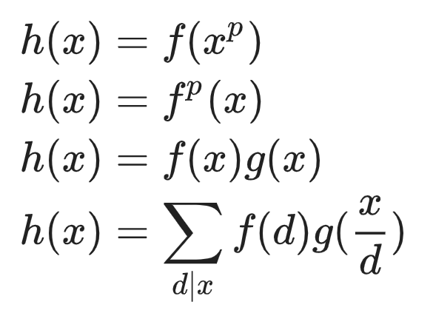


积性函数 性质及运算
啥？复杂的积性函数？表达式都那么复杂了，还咋判断积性啊？
性质：若$f(x)和g(x)均$为积性函数，则以下函数也是积性函数
运算：Dirichlet卷积：使积性函数组成了一个新的运算空间，在这里，我们可以考虑单位元，逆元……
←$狄利克雷$卷积

Slide 29
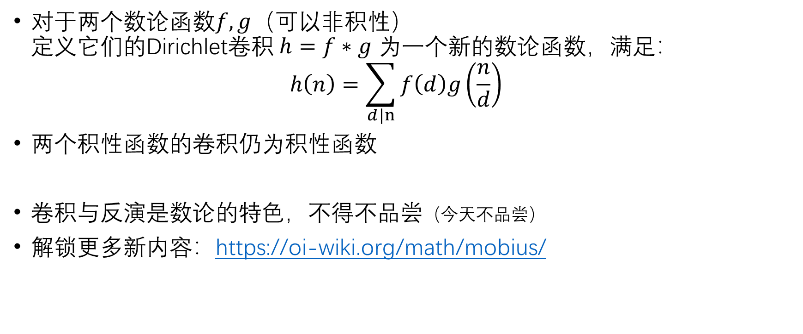
Dirichlet卷积 体验版
对于两个数论函数$f,g$（可以非积性） 定义它们的Dirichlet卷积$h=f∗g$ 为一个新的数论函数$，$满足： $h\left(n\right)=\sum_{d|n}{f\left(d\right)g\left(\frac{n}{d}\right)}$
两个积性函数的卷积仍为积性函数
卷积与反演是数论的特色，不得不品尝（今天不品尝）
解锁更多新内容：https://oi-wiki.org/math/mobius/

Slide 30
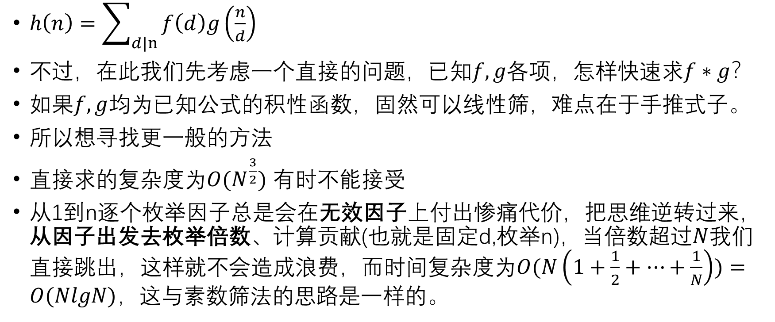
Dirichlet卷积 体验版
$h\left(n\right)=\sum_{d|n}{f\left(d\right)g\left(\frac{n}{d}\right)}$
不过，在此我们先考虑一个直接的问题，已知$f,g各项$，怎样快速求$f∗g？$
如果$f,g$均为已知公式的积性函数，固然可以线性筛，难点在于手推式子。
所以想寻找更一般的方法
直接求的复杂度为$O(N^{\frac{3}{2}})$ 有时不能接受
从1到n逐个枚举因子总是会在无效因子上付出惨痛代价，把思维逆转过来，从因子出发去枚举倍数、计算贡献(也就是固定d,枚举n)，当倍数超过$N$我们直接跳出，这样就不会造成浪费，而时间复杂度为$O(N\left(1+\frac{1}{2}+…+\frac{1}{N}\right))=O(NlgN)$，这与素数筛法的思路是一样的。

Slide 31
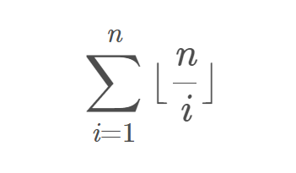
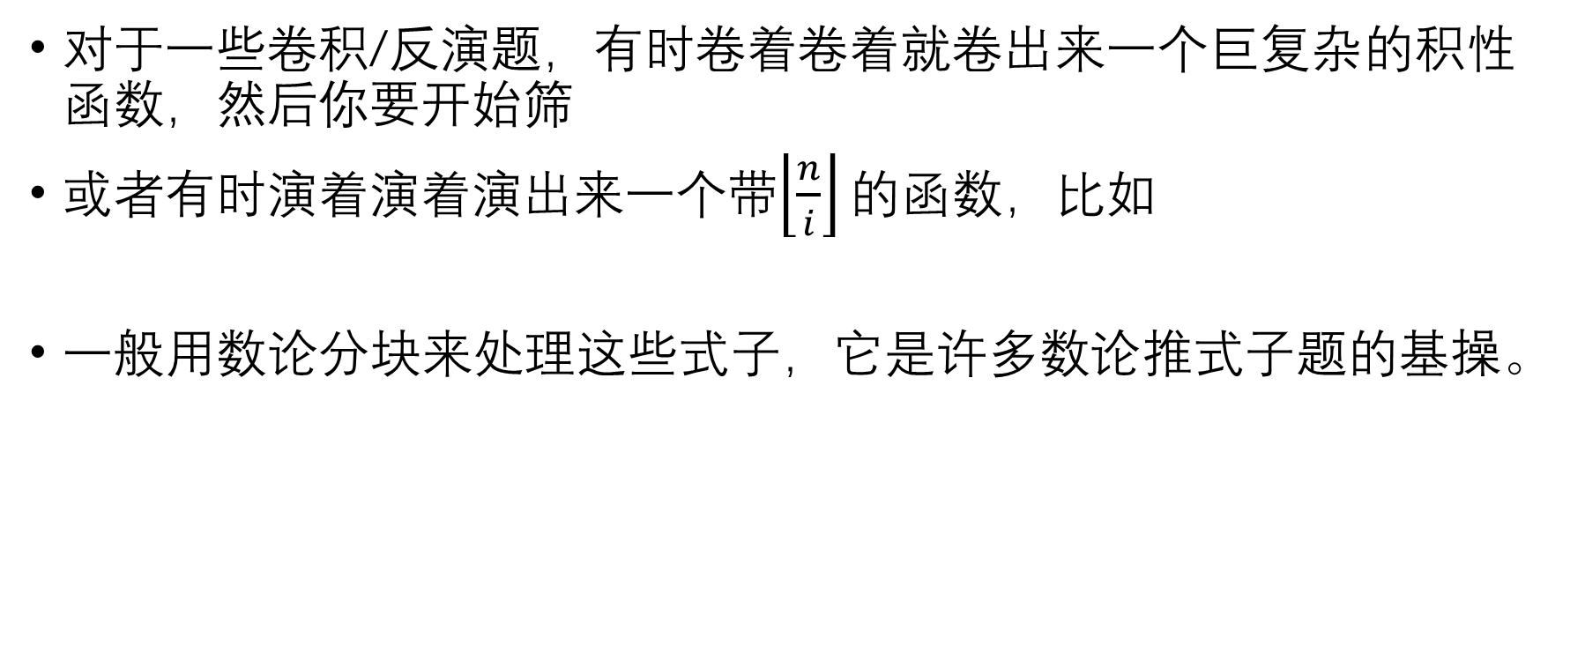
数论分块
对于一些卷积/反演题，有时卷着卷着就卷出来一个巨复杂的积性函数，然后你要开始筛
或者有时演着演着演出来一个带$\left\lfloor \frac{n}{i}\right\rfloor 的$函数，比如
一般用数论分块来处理这些式子，它是许多数论推式子题的基操。

Slide 32
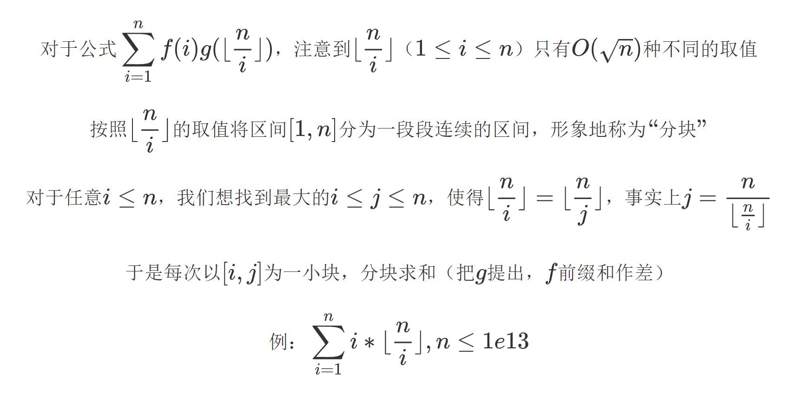
数论分块

Slide 33

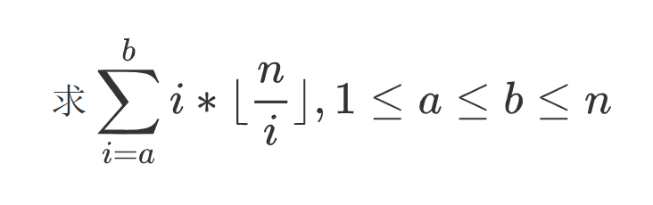
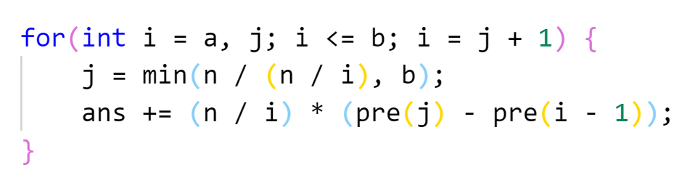
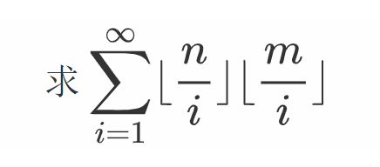
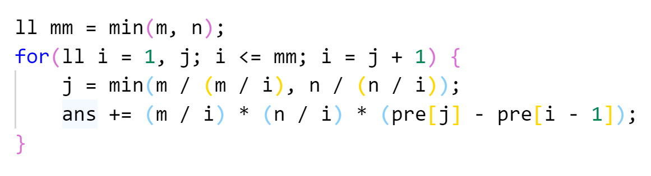
数论分块 代码

Slide 34
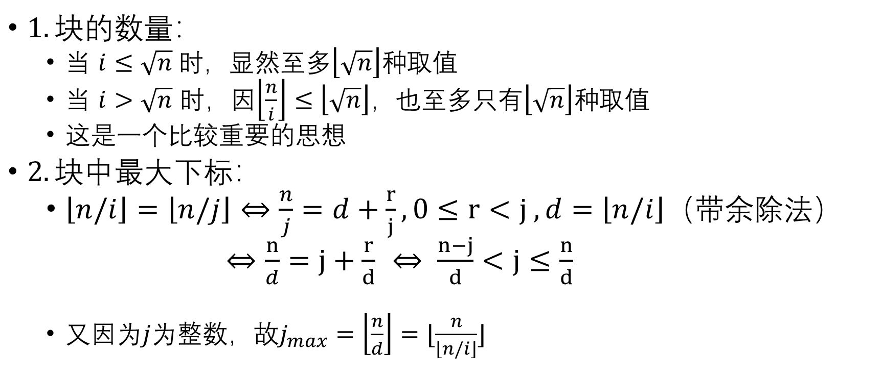
数论分块 证明
$1.块$的数量：
当 $i≤\sqrt{n} 时$，显然至多$\left\lfloor \sqrt{n}\right\rfloor 种$取值
当 $i>\sqrt{n}$ 时，因$\left\lfloor \frac{n}{i}\right\rfloor ≤$ $\left\lfloor \sqrt{n}\right\rfloor ，$也至多只有$\left\lfloor \sqrt{n}\right\rfloor 种$取值
这是一个比较重要的思想
$2.块中$最大下标：
$\left\lfloor n/i\right\rfloor =$ $\left\lfloor n/j\right\rfloor$ $⇔$ $\frac{n}{j}=d+\frac{r}{j}, 0≤r<j , d=$ $\left\lfloor n/i\right\rfloor$（带余除法）
$⇔\frac{n}{d}=j+\frac{r}{d}$ $⇔ \frac{n−j}{d}<j≤\frac{n}{d}$
又因为$j为$整数，故$j_{max}=\left\lfloor \frac{n}{d}\right\rfloor =⌊\frac{n}{\left\lfloor n/i\right\rfloor }⌋$

Slide 35
排列组合
组合数的计算 / 预处理：通常来说直接预处理阶乘以及阶乘逆元然后代公式即可。（其实阶乘逆元最好应该用线性求[1, n]逆元的方法解决，但我有时太懒就直接全用快速幂了。。。）
组合数公式（推式子常用）： 1.组合数之间的递推公式 2.二项式定理->正用与逆用，求导 / 求积分
组合计数：比较基础的计数问题：采取正确的计数策略（乘法/加法/容斥原理，从哪个方向入手计算贡献…），常规计数方法（隔板法等），组合公式推导（二项式定理等）

Slide 36
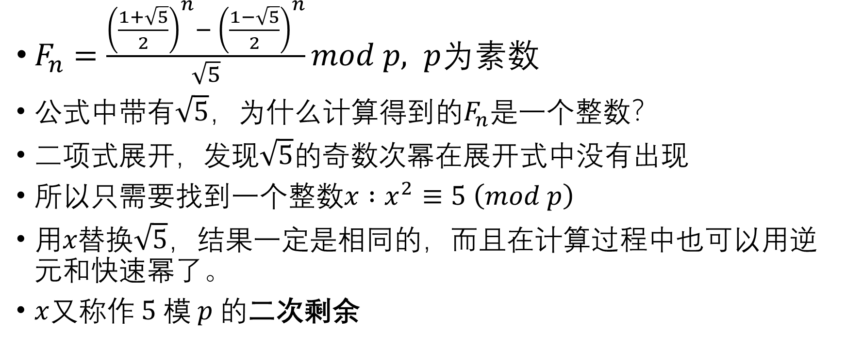
Fibonacci另一种求法
$F_{n}=\frac{{\left(\frac{1+\sqrt{5}}{2}\right)}^{n}− {\left(\frac{1−\sqrt{5}}{2}\right)}^{n}}{\sqrt{5}}mod p, p为$素数
公式中带有$\sqrt{5}，为什么$计算得到的$F_{n}是$一个整数？
二项式展开，发现$\sqrt{5}$的奇数次幂在展开式中没有出现
所以只需要找到一个整数$x :x^{2}≡5 \left(mod p\right)$
用$x替换\sqrt{5}，$结果一定是相同的，而且在计算过程中也可以用逆元和快速幂了。
$x$又称作$5 模 p 的$二次剩余

